Slide 1
Поющий лягушонок
Учитель технологии
МБОУ СОШ №1 г. Лакинска
Халитова Татьяна Петровна

Slide 2
Поющий лягушонок

Slide 3
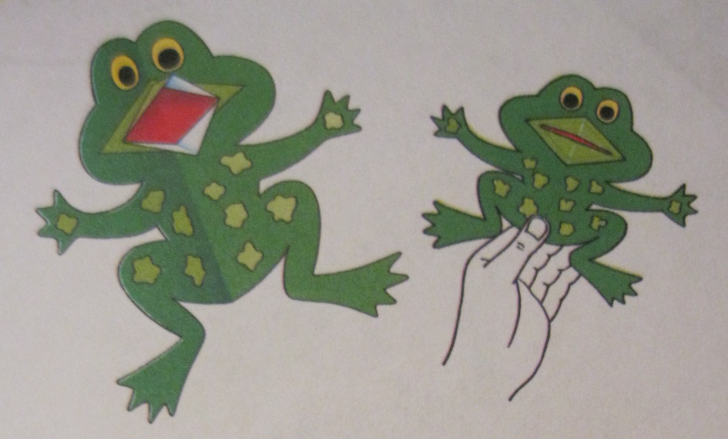
Рассмотрим картинку
Вот это лягушонок! Лапки развел, песенку поет: «Ква-а-а, ква-а-а!» А возьмём его в руки – сразу рот закроет.
Как же это получается?
Когда лягушка складываем вдоль, у него открывается рот.

Slide 4
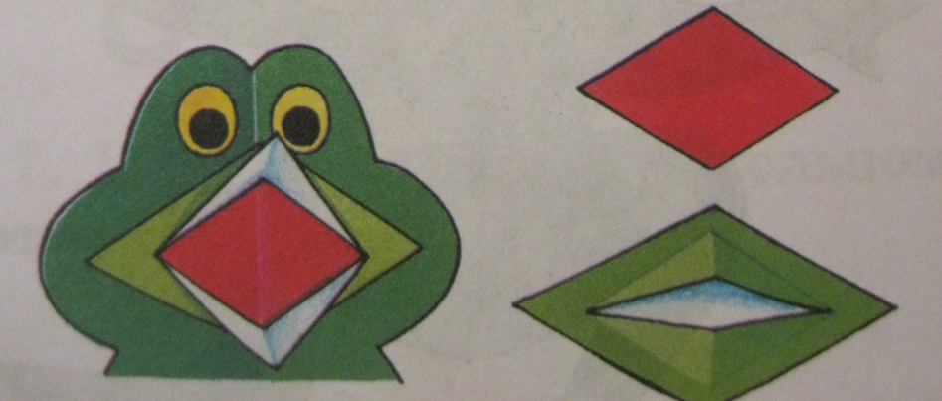
Рассмотрим картинку
Так, деталей рта две. Одна красная (по меньше), плоская, приклеена целиком. Вторая, зеленая, тоже сложена вдоль, как и весь лягушонок. Но разрезана поперёк, чтобы ротик мог открыться. А вот приклеена она только за очень узкие кромки. Вдоль них сделали теснение – продавили бороздки.

Slide 5
Подготовить рабочее место
Тонкий зеленый картон – для фигурки
Обрезки аппликационной бумаги – для отделочных деталей
Клей ПВА – для сборки
Ножницы
Карандаш

Slide 6
Алгоритм действий
1.Повторить правила Техники Безопасности при работе с ножницами, иглой и клеем (сл.6)
2. Подготовка деталей. Карандашом обвести лягушонка по шаблону и вырезать. ВНИМАНИЕ! Внутренние углы вырезать в два приема.
3. Вырезать детали для рта и глаз.
4.Сложить фигурку лягушонка по полам цветной стороной внутрь .
5. Сложить детали рта: красную изнаночной стороной вверх… …зеленую – изнаночной стороной внутрь.

Slide 7
Алгоритм действий
6. Сборка. Склеить попарно детали глаз, приклеим их на место.
7. Примерить детали рта, приклеить красную деталь на место. Пятнышки вырезать на глаз и приклеить их.
8. Сложить фигурку, убрать под пресс подсушить.
9. На зеленой детали рта сделать теснение – продавить стекой бороздки с лицевой стороны.
10. Разрезать зеленую деталь поперек.
11. Намазать кромки детали рта узкой полоской клея.
12. Развернуть фигурку лягушонка, осторожно уложить деталь на место, притереть по краям. Немножко подсушить, сложить фигурку пополам. Убрать рабочее место.

Slide 8
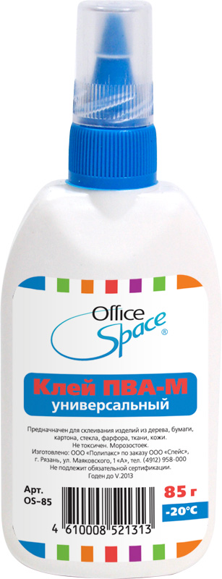
1. Правила техники безопасности при работе с ножницами и клеем.

Slide 9
Физкультминутка
Мы топаем ногами, Мы хлопаем руками, Киваем головой. Мы руки поднимаем, Мы руки опускаем И вновь писать начнем.

Slide 10
2. Подготовка деталей. Карандашом обвести лягушонка по шаблону и вырезать. ВНИМАНИЕ! Внутренние углы вырезать в два приема.

Slide 11
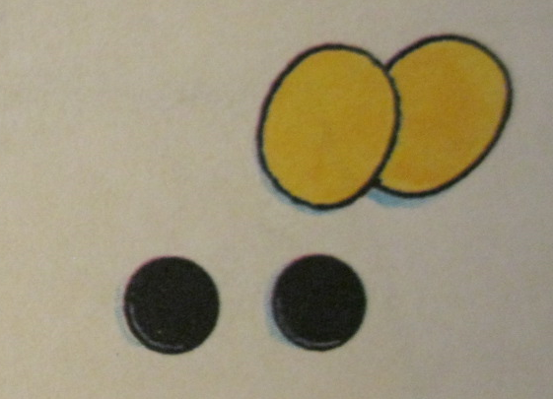
3. Вырезать детали для рта и глаз.

Slide 12
4.Сложить фигурку лягушонка по полам цветной стороной внутрь .

Slide 13
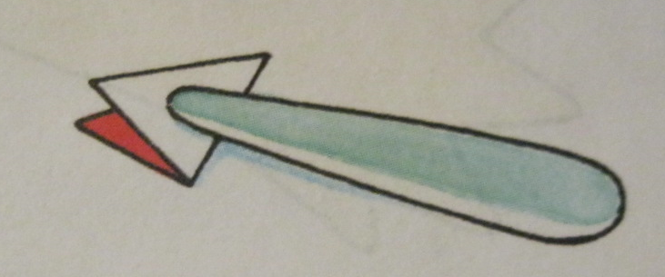
5. Сложить детали рта: красную изнаночной стороной вверх… …зеленую – изнаночной стороной внутрь.

Slide 14
6. Сборка. Склеить попарно детали глаз, приклеим их на место.

Slide 15
7. Примерить детали рта, приклеить красную деталь на место. Пятнышки вырезать на глаз и приклеить их.

Slide 16
8. Сложить фигурку, убрать под пресс подсушить.

Slide 17
9. На зеленой детали рта сделать теснение – продавить стекой бороздки с лицевой стороны.

Slide 18
10. Разрезать зеленую деталь поперек.

Slide 19
11. Намазать кромки детали рта узкой полоской клея.

Slide 20
12. Развернуть фигурку лягушонка, осторожно уложить деталь на место, притереть по краям. Немножко подсушить, сложить фигурку пополам. Убрать рабочее место.
.

Slide 21
Рефлексия
Как называется наша поделка?
Из чего мы ее делали?
Что мы сделали для того чтобы рот у лягушонка открывался?
С какими трудностями вы столкнулись?

Slide 22
Используемые источники:
Геронимус Т. М. Технология: Я всё умею делать сам: рабочая тетрадь к учебнику для 4 класса. М.: АСТ-ПРЕСС ШКОЛА, 2010, 256 с.
Лебедева Е. Г Трудовое обучение. 4 класс: поурочные планы по учебнику «Маленький мастер» Т. М. Геронимус. Волгоград: Учитель, 2099, 73 с.
Герониус Т.М. Технология: Маленький мастер: учеб.для 4 кл. – М.: АСТ-ПРЕСС ШКОЛА, 2010. – 160 с.: ил.
Изображение ножниц http://www.sewing-world.ru/products/Fiskars859863.html?97
Изображение клея http://www.ktopt.ru/shop/ofisnye-prinadlezhnosti/klejj/
Стих физкультминутки http://www.razumniki.ru/fizkultminutki_v_stihah.html

